Slide 1
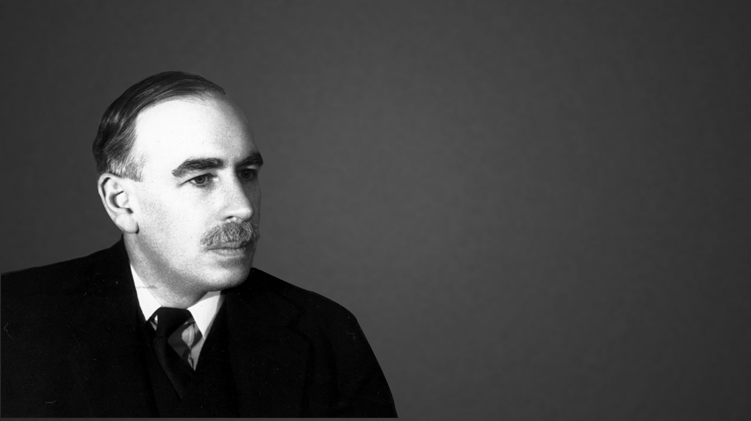
John Maynard Keynes 1883-1946

Slide 2
Το οικονομικό και πολιτικό περιβάλλον εντός του οποίου έγραφε ο Keynes
Οκτωβριανή επανάσταση (1917)
Συνθήκη των Βερσαλλιών (1919)
Μεγάλο κραχ (1929)
Αποχώρηση της Μεγ. Βρετανίας από τον «Κανόνα του Χρυσού» (1931)
Άνοδος του ναζισμού στην εξουσία (1933)
Εφαρμογή του New Deal (1933)

Slide 3
Στοιχεία θεωρίας στα κείμενα του Keynes
Ο Keynes πιστεύει στη σημασία και δυνατότητες του ατόμου- θεωρεί ότι κατέχει μια πρωταρχική δύναμη και δυνατότητα, από τους μεγάλους στοχαστές της ανθρωπότητας (Newton) ως τον καθημερινό άνθρωπο.
Αντιλαμβάνεται το άτομο ως μια πολύπλευρη οντότητα, (εν μέρει λογικό και εν μέρει κοινωνικό και όχι τόσο απαραίτητα ορθολογικό ον) και προσπάθησε να τα κατανοήσει ως ολοκληρωμένες προσωπικότητες που λειτουργούν με βάση τη διαίσθηση (intuition) σε πολλά πράγματα.
Έδωσε πολύ μεγαλύτερη σημασία στη διαίσθηση ως μέρος του τρόπου με τον οποίο δημιουργείται γνώση, και πίστευε ότι πολλές φορές η σωστή διαίσθηση προηγείται της επίσημης επιστημονικής απόδειξης.
Ήταν πάντα προσεκτικός με αφηρημένες θεωρίες που δεν είχαν άμεση σχέση με την κοινωνική πραγματικότητα.
Αντί αυτού προτιμούσε να έχει αποτελέσματα και λύσεις που συνάδουν με την κοινή λογική.
Για τον Keynes η κοινή λογική βασιζόταν σε ένα βαθύ σύστημα θεωριών, παράδοσης, τρόπου έκφρασης, ηθικών και κοινωνικών κανόνων που συμβάλουν στην κατανόηση και λύση ενός προβλήματος.
Από τον Marshall πήρε επίσης και τη σημασία της δημιουργίας καινούργιων ερμηνευτικών εργαλείων για να υπάρχει το πεδίο να συζητηθούν καινούριες πιθανές λύσεις.

Slide 4
Η κοινωνική διάσταση
Η κοινωνία σήμερα περισσότερο από ποτέ είναι βασισμένη στην ιδέα του ατόμου, και απαρτίζεται από ιδιώτες/άτομα. Όμως η κοινωνία είναι κάτι παραπάνω από την απλή αρίθμηση των μελών της.
Για τη σωστή κατανόηση της μακροοικονομικής δυναμικής του συστήματος αυτό είναι ένα θεμελιώδες ζήτημα γιατί πρέπει να δημιουργήσουμε εργαλεία που μπορούν να αποτυπώσουν σωστά αυτή τη δυναμική και τις αλληλεπιδράσεις.
Ένα διαφορετικό (αλλά συναφές) ζήτημα της γενικής οργάνωσης της σύγχρονης βιομηχανικής κοινωνίας είναι ότι δεν έχει την οργανική ενότητα για το ηθικό, κοινωνικό και αξιακό υπόβαθρο που έχει μια προ-βιομηχανική (παραδοσιακά) οργανωμένη κοινωνία.
Υπάρχει Θεμελιώδης Αβεβαιότητα (fundamental uncertainty) και από την πλευρά του ατόμου αλλά και της ίδιας της δυναμικής του συστήματος.
Θεωρίες αντικειμενικής αξίας (Objective theories of value): το κόστος παραγωγής ως οδηγός της αξίας.
Θεωρίες υποκειμενικής αξίας (Subjective theories of value): προσφορά και ζήτηση, η τιμή της αγοράς.

Slide 5
Ο βιομηχανικός αστικός πολιτισμός
Ένας πολιτισμός όπως ο υπάρχων, που δίνει έμφαση στην ιδιωτική ελευθερία και πρωτοβουλία, καλό θα ήταν, για να γίνεται εύκολα προσεγγίσιμος ή ακόμη και κατανοητός, να αναφέρεται σε όρους τους οποίους το άτομο μπορεί και να κατανοήσει και σε ένα βαθμό να εσωτερικεύσει.
Η ιδέα της υποκειμενικής αξίας που έχει ως μέτρο τις ανάγκες του ατόμου δίνει αυτή τη δυνατότητα - δυνατότητα άμεσης προσέγγισης ενός αφηρημένου πλαισίου με τις (καθημερινές) εμπειρίες και βιωματικές αλήθειες με τις οποίες το άτομο έχει κάποια τριβή.
Η ιδέα της υποκειμενικής αξίας και της αγοράς ως της κύριας έκφανσής της, δίνει μια χειροπιαστή διάσταση στο πρόβλημα της αξίας των προϊόντων που την κάνει άμεσα κατανοητή για το άτομο.
Αλλά τι γίνεται εάν η αγορά δεν παράγει τιμές οι οποίες είναι λογικές, ή τουλάχιστον δεν συνάδουν με άλλα συστήματα αξίων που έχει το άτομο;
Τι συμβαίνει εάν οι τιμές αγοράς για μια γκάμα προϊόντων πλέον δεν βγάζουν κανένα νόημα για το άτομο σε τέτοιο βαθμό που αισθάνεται ότι το συλλογικό σύστημα αξιών (η αγορά και οι τιμές των προϊόντων) έχει ελάχιστη σχέση με το πώς αντιλαμβάνεται αυτό τον κόσμο;

Slide 6
Το ζήτημα της ανεργίας
Ίσως το ζήτημα αυτό της απόστασης μεταξύ των «πιστεύω» του ατόμου και των τιμών της αγοράς, όταν δεν επηρεάζει ουσιαστικά το πρόβλημα επιβίωσης ή ακόμη και το άμεσο κοινωνικό του περιβάλλον δεν είναι και τόσο φλέγον.
Το πρόβλημα γίνεται ζωτικής σημασίας όταν πια έχουμε ανεργία, ή πιο γενικά όταν υπάρχουν ουσιαστικά προβλήματα στη λειτουργία της αγοράς εργασίας.
Εάν η αγορά εργασίας δεν δίνει λύσεις που συνάδουν με τα ελάχιστα που χρειάζεται το άτομο για να επιβιώσει τότε το πρόβλημα για το άτομο γίνεται υπαρξιακό.
Στη σημερινή κοινωνία παρότι οι τιμές αγοράς καθορίζουν την κατανομή του πλούτου του συστήματος, δεν έχουν το ηθικό βάρος και το αφήγημα που οι παραδοσιακές κοινωνίες έχουν για στήριξη στο δικό τους πρόβλημα της κατανομής εργασίας και προϊόντων.
Το αποτέλεσμα είναι η δημιουργία μιας απόστασης μεταξύ των αξιών/τιμών της αγοράς και του μωσαϊκού ηθικών αξιών που συνθέτει τον ηθικό κόσμο των ατόμων και απορρέει από τα θραύσματα παράδοσης, κοινωνικών κανόνων και φραγμών και οικογενειακών και άλλων αξιών που καθορίζουν το αξιακό σύμπαν του ατόμου.

Slide 7
Σε αυτό το συμπάν αξιών η θέση της εργασίας είναι κεντρική.
Είναι κεντρική γιατί είναι ο βασικός άξονας μέσω του οποίου το άτομο έρχεται σε επαφή με το ευρύτερο κοινωνικό σύνολο και δηλώνει από το κοινωνικό σύνολο την αξία που δίνει σε αυτόν/αυτήν ως παραγωγικό μέλος της κοινωνίας.
Ο μισθός που λαμβάνει το άτομο δεν είναι μόνο -συνεπώς- μεγίστης σημασίας γιατί δίνει τις δυνατότητες διαβίωσης για το ίδιο και την οικογένειά του, αλλά γιατί έμμεσα δίνει και το στίγμα του πόσο η κοινωνία μέσω των μηχανισμών τις αποδέχεται και δίνει αξία στην εργασία του ατόμου.
Η ανεργία, λοιπόν, δεν είναι απλά ένα τεχνικό πρόβλημα που μειώνει την παραγωγικότητα της οικονομίας ή και δημιουργεί πρόβλημα διαβίωσης για κάποια μέλη της κοινωνίας, αλλά έχει τη δυναμική να αποσταθεροποιήσει την κοινωνία γενικά, καθώς απαξιώνει μέλη της μέσω μιας προβληματικής (ή μη λειτουργικής) αγοράς εργασίας.

Slide 8
Η ανεργία ως ένα αξιακό πρόβλημα του σημερινού πολιτισμού
“Men will not always die quietly. For starvation, which brings to some lethargy and a helpless despair, drives other temperaments to the nervous instability of hysteria and to a mad despair. And these in their distress may overturn the remnants of organization, and submerge civilization itself in their attempts to satisfy desperately the overwhelming needs of the individual. This is the danger against which all our resources and courage and idealism must now co-operate.” (Keynes, 1919, The Economic Consequences of the Peace, 1.4)

Slide 9
Ανεργία και ελλιπής παραγωγή
“Most treatises on the theory of value and production are primarily concerned with the distribution of a given volume of employed resources between different uses and with the conditions which, assuming the employment of this quantity of resources, determine their relative rewards and the relative values of their products.” (Keynes, General Theory, Chapter 2)
Η ανεργία εργατών και γενικά η έλλειψη παραγωγικής χρήσης πόρων ως ένα συνηθισμένο και γενικό πρόβλημα του καπιταλιστικού συστήματος.

Slide 10
Πραγματική ζήτηση (Effective demand)
Στην κλασική και νεοκλασική θεωρία ο ανταγωνισμός πάντα ωθεί το σύστημα στην πλήρη απασχόληση.
Σε αυτό το σημείο έχουμε ένα σημείο γενικής σταθερότητας/ισορροπίας.
Ο Keynes όμως βρίσκει ότι αυτό το σημείο γενικής σταθερότητας στην πραγματικότητα, όταν μια οικονομία βρίσκεται εκεί, είναι συνήθως κάτω από το σημείο της πλήρους απασχόλησης.
“This analysis supplies us with an explanation of the paradox of poverty in the midst of plenty. For the mere existence of an insufficiency of effective demand may, and often will, bring the increase of employment to a standstill before a level of full employment has been reached.”
“Moreover the richer the community, the wider will tend to be the gap between its actual and its potential production; and therefore the more obvious and outrageous the defects of the economic system.”

Slide 11
Οι τιμές αγοράς δεν είναι ένα γενικό σύστημα/πλαίσιο που δηλώνει πάντα τις αξίες των προϊόντων, αλλά ισχύει μόνο υπό συγκεκριμένες συνθήκες
Thus the analysis of the propensity to consume, the definition of the marginal efficiency of capital and the theory of the rate of interest are the three main gaps in our existing knowledge which it will be necessary to fill. When this has been accomplished, we shall find that the theory of prices falls into its proper place as a matter which is subsidiary to our general theory. (Keynes, General Theory, chapter III)

Slide 12
Η κοινωνία στην οποία θέλουμε να ζούμε
There are valuable human activities which require the motive of money-making and the environment of private wealth-ownership for their full fruition. Moreover, dangerous human proclivities can be canalised into comparatively harmless channels by the existence of opportunities for money-making and private wealth, which, if they cannot be satisfied in this way, may find their outlet in cruelty, the reckless pursuit of personal power and authority, and other forms of self-aggrandisement. It is better that a man should tyrannise over his bank balance than over his fellow-citizens; and whilst the former is sometimes denounced as being but a means to the latter, sometimes at least it is an alternative.”
“The task of transmuting human nature must not be confused with the task of managing it.”

Slide 13
Ο τρίτος δρόμος
“At any rate we do not need to go for full socialisation of resources- what we need is a third way.”
“The central controls necessary to ensure full employment will, of course, involve a large extension of the traditional functions of government.”
“Whilst, therefore, the enlargement of the functions of government,..., would seem to a nineteenth-century publicist or to a contemporary American financier to be a terrific encroachment on individualism, I defend it, on the contrary, both as the only practicable means of avoiding the destruction of existing economic forms in their entirety and as the condition of the successful functioning of individual initiative.”

Slide 14
Το μήνυμα του Keynes
Οι τιμές (λογιστικές ή τιμές αγοράς) που υπάρχουν στη σημερινή οικονομία βασίζονται σε συμβάσεις που θεσπίζονται από την κοινωνία για πολλούς και συχνά αντικρουόμενους σκοπούς.
Η συνεχής τεχνολογική πρόοδος του πολιτισμού μας μαζί με τη θέση ότι τα άτομα έχουν ένα δικαίωμα ελευθερίας στην έκφραση και στις αποφάσεις τους όσον αφορά τα προϊόντα, την εργασία κλπ., δίνει στις τιμές αυτές, που βασίζονται σε συμβάσεις κοινής αποδοχής, ένα αβέβαιο παρόν και μέλλον.
Η αβεβαιότητα της ανθρώπινης ύπαρξης και των αποτελεσμάτων των ανθρωπίνων ενεργειών πάντα υπήρχε. Αλλά η βιομηχανική επανάσταση με τη συνεχή τεχνολογική πρόοδο, μαζί με τον κοινωνικό μετασχηματισμό και την καινούρια σημασία του ιδιώτη, ως την κεντρική κοινωνική δομή, δημιουργεί ένα εκρηκτικό κοινωνικό περιβάλλον που δεν έχει εύκολα σημείο ισορροπίας - και σίγουρα δεν καταλήγει αυτόματα σε αυτό.
Η δουλειά του οικονομολόγου είναι να βρει και να δημιουργήσει ένα πλαίσιο συμφωνίας για τη δημιουργία κοινά ωφέλιμων και κοινά «λογικών» ή «αποδεκτών» λύσεων που να συνδυάζει τεχνική γνώση με κάποια εφευρετικότητα, και ίσως λίγη τρέλα.

Slide 15
Προσδοκίες και επένδυση στο έργο του Keynes
Το κύριο έργο του Keynes ήταν η Γενική Θεωρία της Απασχόλησης, του Τόκου και του Χρήματος που εκδόθηκε το 1936. Η αναφορά των τριών αυτών στοιχείων στον τίτλο του βιβλίου (αντί π.χ. της παραγωγής) δεν είναι τυχαία.
Όπως εξηγήθηκε προηγουμένως η απασχόληση αποκτά ένα θεμελιώδες ρόλο στην πολιτική φιλοσοφία του Keynes. Αντίστοιχα, πολύ σημαντικό ρόλο διαδραματίζουν το επιτόκιο και το χρήμα, τα οποία όπως θα φανεί σε επόμενες διαλέξεις επηρεάζουν σημαντικά τη χρηματοδότηση της επένδυσης.
Επιπλέον, η Γενική Θεωρία είναι γνωστή για την εισαγωγή του όρου «πολλαπλασιαστής», τον οποίο επίσης θα δούμε σε επόμενες διαλέξεις.
Ωστόσο, αυτό που είναι κρίσιμο να εξεταστεί είναι η αλληλεπίδραση μεταξύ προσδοκιών και επενδύσεων στο έργο του Keynes.

Slide 16
Προσδοκίες και επένδυση στο έργο του Keynes
Οι οικονομικές μονάδες λειτουργούν σε καθεστώς αβεβαιότητας στην οικονομία. Λαμβάνουν αποφάσεις και ενεργούν με βάση μια προσδοκία για το μέλλον. Όσο πιο μακριά στο μέλλον μετουσιώνεται μια σημερινή απόφαση/ενέργεια, τόσο μεγαλύτερη είναι η αβεβαιότητα όσον αφορά την εκτίμηση/πρόβλεψη των αποτελεσμάτων σήμερα.
Το ενδιαφέρον του Keynes στρέφεται στις επιχειρήσεις και συγκεκριμένα στις επενδυτικές αποφάσεις, αφού αυτές είναι το απαραίτητο όχημα για τη βιώσιμη οικονομική μεγέθυνση της οικονομίας.
Οι επιχειρηματίες διαμορφώνουν δύο ειδών προσδοκίες για το μέλλον: α) βραχυπρόθεσμες προσδοκίες σχετικά με το πόσο να παράγουν και πόσα άτομα να απασχολήσουν και β) μακροπρόθεσμες προσδοκίες αναφορικά με τα μελλοντικά οφέλη που θα προκύψουν από μια επένδυση σήμερα.

Slide 17
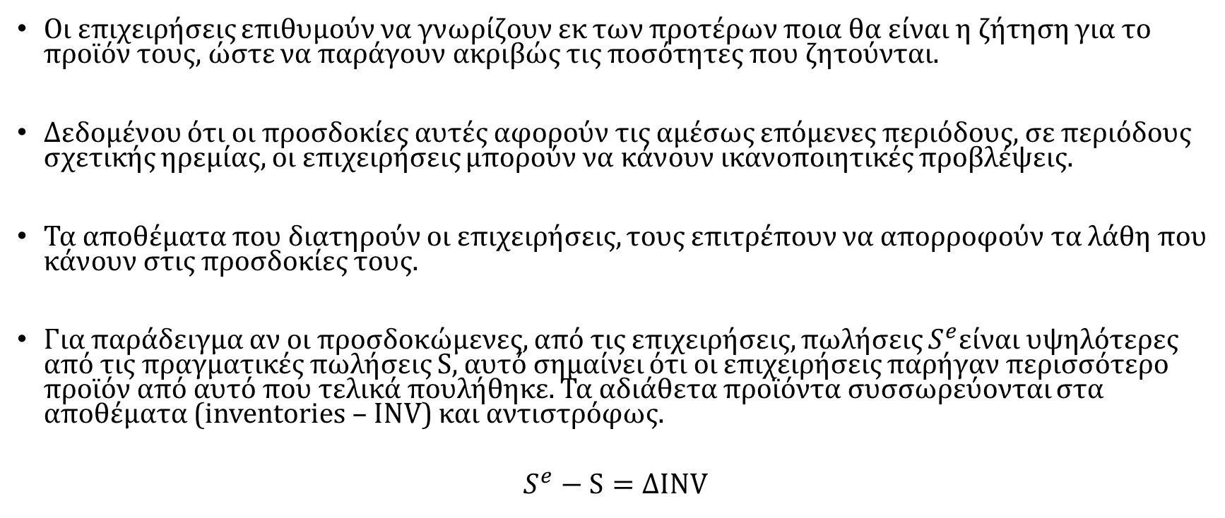
Βραχυπρόθεσμες προσδοκίες
Οι επιχειρήσεις επιθυμούν να γνωρίζουν εκ των προτέρων ποια θα είναι η ζήτηση για το προϊόν τους, ώστε να παράγουν ακριβώς τις ποσότητες που ζητούνται.
Δεδομένου ότι οι προσδοκίες αυτές αφορούν τις αμέσως επόμενες περιόδους, σε περιόδους σχετικής ηρεμίας, οι επιχειρήσεις μπορούν να κάνουν ικανοποιητικές προβλέψεις.
Τα αποθέματα που διατηρούν οι επιχειρήσεις, τους επιτρέπουν να απορροφούν τα λάθη που κάνουν στις προσδοκίες τους.
Για παράδειγμα αν οι προσδοκώμενες, από τις επιχειρήσεις, πωλήσεις $S^{e}$είναι υψηλότερες από τις πραγματικές πωλήσεις S, αυτό σημαίνει ότι οι επιχειρήσεις παρήγαν περισσότερο προϊόν από αυτό που τελικά πουλήθηκε. Τα αδιάθετα προϊόντα συσσωρεύονται στα αποθέματα (inventories – INV) και αντιστρόφως.
$$S^{e}−S=ΔINV$$

Slide 18
Παράγοντες επενδυτικών αποφάσεων
Οι επενδύσεις, ωστόσο, είναι ένα μέγεθος που αποδίδει μεσοπρόθεσμα ή μακροπρόθεσμα. Για να ληφθεί μια επένδυση θα πρέπει να εξεταστούν μεταξύ άλλων παραγόντων:
Η μακροπρόθεσμη σωρευτική απόδοση (κερδοφορία) της επένδυσης
Το ευρύτερο επιχειρηματικό κλίμα
Η πορεία του κλάδου στον οποίο δραστηριοποιείται η επιχείρηση
Η θέση της επιχείρησης στον κλάδο μετά την επένδυση
Το επιτόκιο δανεισμού
Το κλίμα στο χρηματιστήριο αν η επιχείρηση είναι ΑΕ και ειδικότερα αν χρηματοδοτεί την επένδυσή της μέσα από την έκδοση μετοχών ή ομολόγων

Slide 19
Μακροπρόθεσμες προσδοκίες και θεμελιώδης αβεβαιότητα
Στο παραπάνω πλαίσιο, οι επιχειρήσεις διαμορφώνουν μακροπρόθεσμες προσδοκίες, ειδικά σε ό,τι αφορά τη σωρευτική απόδοση της επένδυσης (marginal efficiency of capital - mec).
Επειδή, η mec είναι ένα μέγεθος που καλύπτει πολλαπλές μελλοντικές περιόδους, η απόδοση ποσοτικοποιημένου ρίσκου στην απόδοση της επένδυσης (π.χ. εκτιμώ ότι το κέρδος θα είναι Χ με πιθανότητα 45%) είναι αδύνατη.
Η αδυναμία να αποδώσουμε μια πιθανότητα σε ένα πιθανό ενδεχόμενο λόγω μακράς διάρκειας, ονομάστηκε από τον Keynes θεμελιώδης αβεβαιότητα.
Οι επενδύσεις λαμβάνονται με γνώμονα τη διαίσθηση, κάτι που ο Keynes ονόμασε ζωώδη ένστικτα (animal spirits).

Slide 20
Μακροοικονομικές επιδράσεις της θεμελιώδους αβεβαιότητας
Ακριβώς επειδή η επένδυση ενέχει ρίσκο το οποίο δεν είναι μετρήσιμο, ο όγκος των επενδύσεων σε κάθε περίοδο περιορίζεται από την αβεβαιότητα των επιχειρήσεων αναφορικά με τις μελλοντικές αποδόσεις της επένδυσης.
Το αποτέλεσμα του παραπάνω είναι διττό:
Οι επενδύσεις κινούνται προ-κυκλικά (αυξάνονται σε περιόδους οικονομικής άνθησης, όταν το κλίμα είναι θετικό, βυθίζονται σε περιόδους ύφεσης).
Δεν υπάρχει επαρκής όγκος επενδύσεων στην οικονομία για να επιτευχθεί πλήρης απασχόληση (η ανεργία είναι αποτέλεσμα ανεπαρκούς επένδυσης και όχι υψηλού μισθού).

Slide 21
Ο ρόλος των δημοσίων επενδύσεων
Επειδή η επένδυση αποτελεί τον πιο ασταθή, όσο και κρίσιμο, παράγοντα στην οικονομία, ο ρόλος του χαράκτη οικονομικής πολιτικής είναι να κατευθύνει την επένδυση.
Οι δημόσιες επενδύσεις αποτελούν κρίσιμο εργαλείο. Ενισχύουν τις υποδομές της οικονομίας κι επομένως τις προοπτικές της.
Ταυτόχρονα, δημιουργούν προοπτικές κερδοφορίας για τις επιχειρήσεις με αποτέλεσμα να αυξάνουν τη mec. Με αυτόν τον τρόπο οι δημόσιες επενδύσεις προσελκύουν ιδιωτικές επενδύσεις. Στα οικονομικά αυτή η συνθήκη ονομάζεται crowd-in effect.

